Slide 1


Slide 2

Apresentação do Docente;
Nome; Graduação; Tempo de casa;
Unidade curricular na qual irá ministrar;

Slide 3
Apresentação dos alunos;
Nome completo;
Idade;
Onde mora;
Por que está no Senai;
Aluno empregado ou não;
O que espera do Senai;

Slide 4
O que fará para atingir seus objetivos no Senai;
Confeccionar crachá de mesa;
Observar a regra de confeccionamento;
Utilizar caneta apropriada;
Nome e sobrenome;
Trazer e colocar sobre a mesa durante o tempo necessário estipulado pelo docente.

Slide 5
Falar sobre regras da escola;
Comportamento esperado dos alunos;
Segurança do patrimônio escolar;
Responsabilidade de cada aluno na limpeza e preservação do patrimônio;

Slide 6
Pontualidade nos horários de entrada e saída, inclusive no intervalos;
Falar sobre o controle de faltas no portal educacional;
Falar sobre o controle do comportamento dentro do portal educacional.
Falar sobre a FIAP.

Slide 7
Explicar o funcionamento do Classroom;
Como acessar;
Como verificar material;
Como verificar atividades;
Como responder atividades;
Verificar o prazo de entrega das atividades;
Verificar constantemente o retorno das atividades.

Slide 8

TÉCNICO EM ADMINISTRAÇÃO
UNIDADE CURRICULAR:
FDMT - Ferramentas digitais para o mercado de trabalho - 60 horas

Slide 9
Objetivo Geral:
Desenvolver capacidades básicas e socioemocionais relativas ao uso das ferramentas digitais direcionadas ao mercado de trabalho, assim como, proporcionar a inclusão digital.

Slide 11

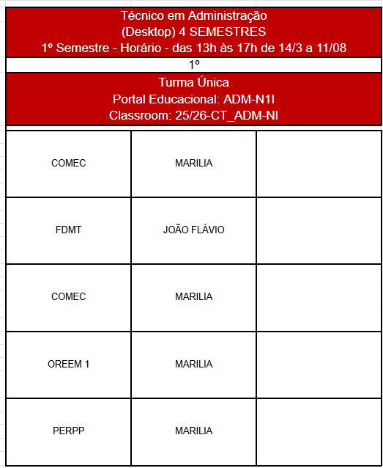


HORÁRIO 1º SEMESTRE
13h às 17h – 14/03 a 11/08
01
Início: 14/03/2025
Término: 11/08/2025
02
Horário de entrada: 13:00h
Horário de saída: 17:00h
03
Intervalo: das 15:10h às 15:20h

Slide 12
HORÁRIO 1º SEMESTRE
01
Início: 14/03/2025
Término: 11/08/2025
02
Horário de entrada: 18:00h
Horário de saída: 22:00h
03
Intervalo: das 20:00h às 20:20h

Slide 13

Normas e Regras.
FIAP - Ficha Individual de Avaliação Periódica

Slide 14
Avaliação
Atividade formativa.
Exercícios de fixação.
Cursos transversais.
Definir equipes de trabalho.
Criar padrão de configuração.
Classroom / material de apoio.

Slide 15


Faltas, atrasos no máx. 10 min (x5), reposição
Comprometimento durantes as aulas.
Exercícios de fixação.
Atividades práticas
Plano de ensino
Critérios de avaliação.

Slide 16
Faltas (cuidado com as faltas, pois elas reprovam)
Cuidados com os equipamentos.
Banheiro (um de cada vez).
Notebooks – Entrar no Classroom – Conta educacional - Maturidade digital
Eleger um representante de sala

Slide 17

O computador não é do aluno e portanto não deve ter suas configurações alteradas e nem um software deve ser instalado sem a autorização do docente, e o aluno não deve salvar seus arquivos no computador.
O computador é compartilhado por outros alunos.

Slide 18
Atividades práticas e simuladas.
Avaliação individual dos membros da equipe.
Entrega de atestados
https://forms.office.com/r/sLJdmyZuvz

Slide 19
Capacidades Básicas
1. Identificar as características e os princípios de funcionamento de um computador
2. Empregar procedimentos seguros para utilizar computadores sem expor-se a riscos digitais
3. Identificar os diferentes tipos de redes de computadores
4. Realizar atividades colaborativas com grupos diversos por meio da computação em nuvem
5. Elaborar documentos utilizando softwares específicos
6. Aplicar funções em planilhas eletrônicas
7. Interpretar dados estatísticos, apresentados em gráficos, planilhas e dashboards
8. Elaborar apresentação por meio de recursos diversos

Slide 20
CAPACIDADES SOCIOEMOCIONAIS
Autogestão
1. Demonstrar capacidade de organização
2. Demonstrar zelo pelos equipamentos
Trabalho em equipe
3. Trabalhar de forma colaborativa
Pensamento analítico
4. Demonstrar raciocínio lógico

Slide 21
CAPACIDADES SÓCIO EMOCIONAIS
Socioemocional é um termo que se refere à capacidade de uma pessoa entender e lidar com as suas emoções, bem como as dos outros.
Essas competências se manifestam no modo de pensar, sentir e agir, e são importantes para estabelecer objetivos, tomar decisões e enfrentar situações adversas.

Slide 22
CAPACIDADES SÓCIO EMOCIONAIS
Capacidades socioemocionais são um conjunto de habilidades, atitudes e comportamentos que influenciam a maneira como interagimos com nós mesmos, com os outros e com o mundo ao nosso redor.

Slide 23
CAPACIDADES SÓCIO EMOCIONAIS
Elas afetam nossa capacidade de:
Nos autoconhecer e gerenciar nossas emoções: Isso inclui identificar e regular nossos sentimentos, lidar com o estresse, manter a motivação e cultivar o otimismo. (Autogestão)

Slide 24
CAPACIDADES SÓCIO EMOCIONAIS
Elas afetam nossa capacidade de:
Construir e manter relacionamentos positivos: Isso envolve habilidades como empatia, comunicação assertiva, cooperação e resolução de conflitos. (Relacionamento interpessoal)

Slide 25
CAPACIDADES SÓCIO EMOCIONAIS
Elas afetam nossa capacidade de:
Tomar decisões responsáveis e éticas: Capacidade de analisar situações, considerar diferentes perspectivas e fazer escolhas alinhadas com nossos valores e princípios. (Tomada de Decisão)

Slide 26
MOMENTO DE REFLEXÃO
Que tipo de pessoa você gosta que esteja a seu lado?
O que te motiva a ser amigo de alguém?
Que tipo de pessoa você admira, quais são as qualidades admiradas por você?

Slide 27
Obrigado pela atenção !!!

Slide 28

sumare.sp.senai.br

